Slide 1
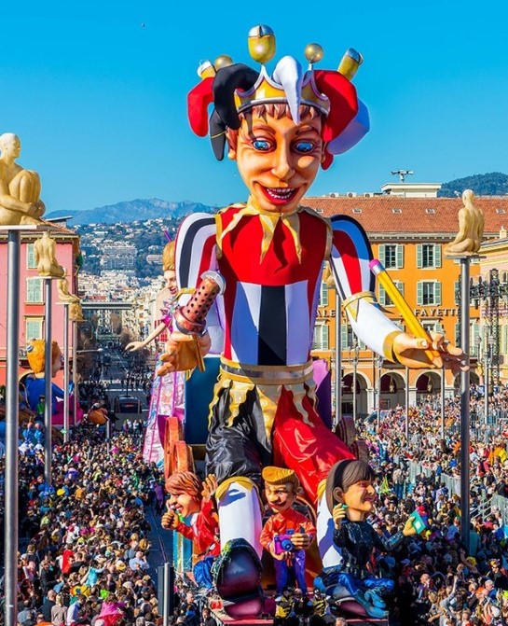
LES PLUS BEAUX CARNAVALS
2025
Cliquez Droit PPS
En Manuel Merci

Slide 2
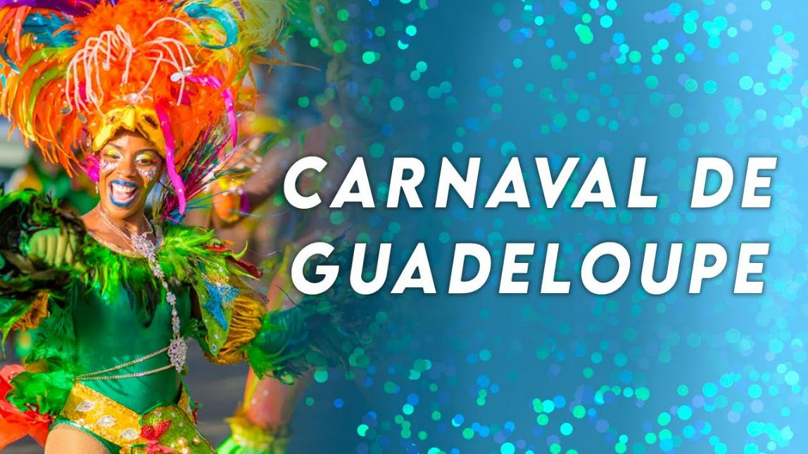

Slide 3

CARNAVAL EN GUADELOUPE
du 5 Janvier au 5 Mars 2025
Défilés de Chars et, parades costumées, concerts
Bals masqués à Point à Pitre ou à
Basse Terre

Slide 4
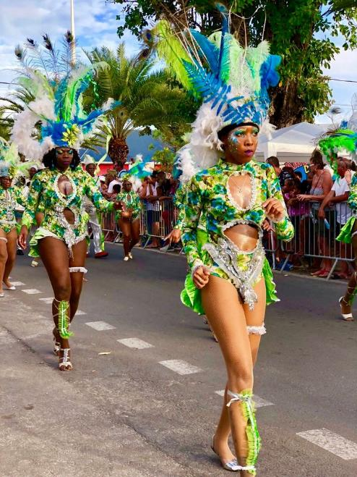

Costumes colorés, énergie contagieuse avec
les ‘déboulés’

Slide 5

Le Carnaval démarre
avec le BAIN DEMARRE
Baignade sur une plage paradisiaque, dans la bonne humeur!!

Slide 6
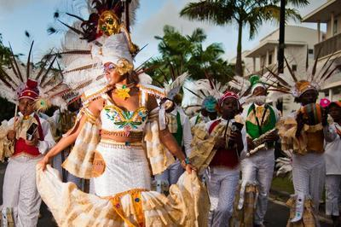
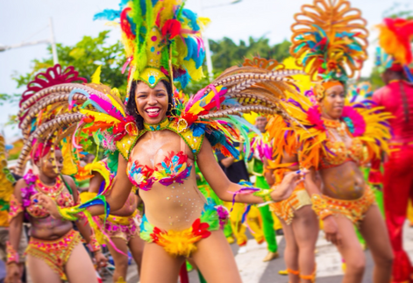
les Mas maten : le matin de bonne heure
Défilés des groupes à peaux ou caisses claires à Mas

Slide 7


Slide 8

DU 12 JANVIER AU 2 MARS à NICE sur la Côte d’Azur

Slide 9
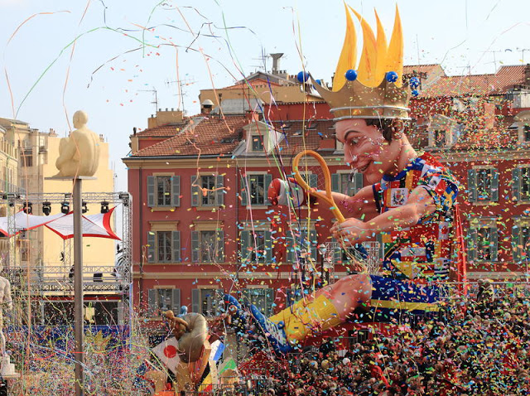
Sa Majesté Carnaval
place Masséna

Slide 10
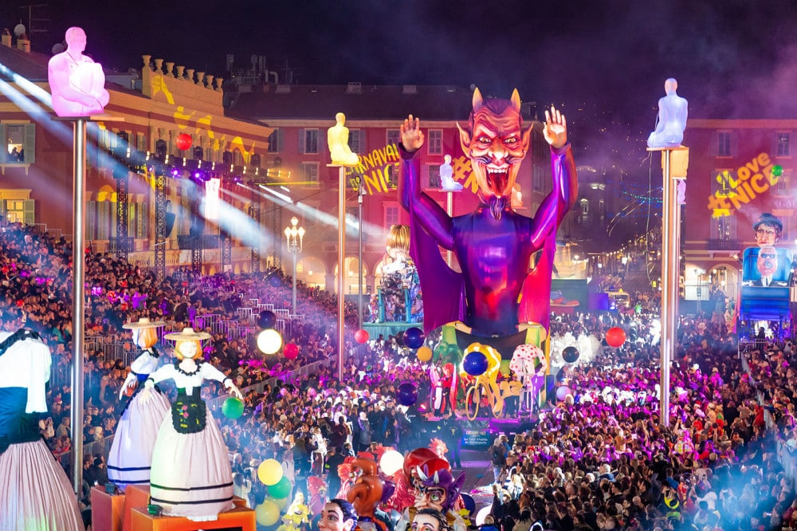

Slide 11
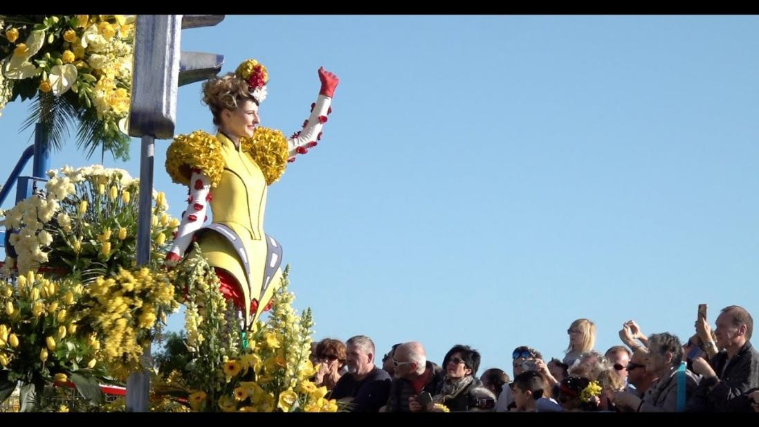
Bataille de fleurs sur la promenade des Anglais

Slide 12
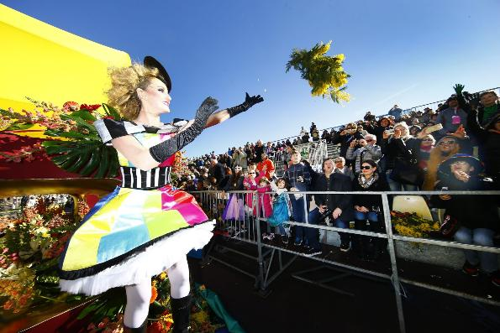
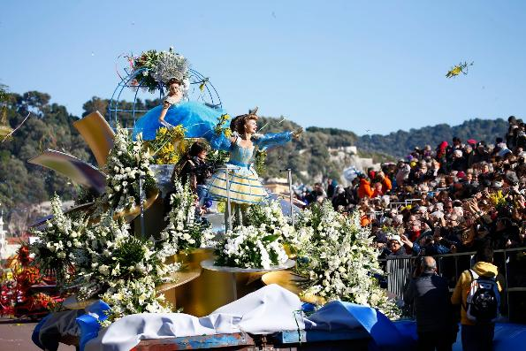

Chars fleuris et, bataille de fleurs

Slide 13
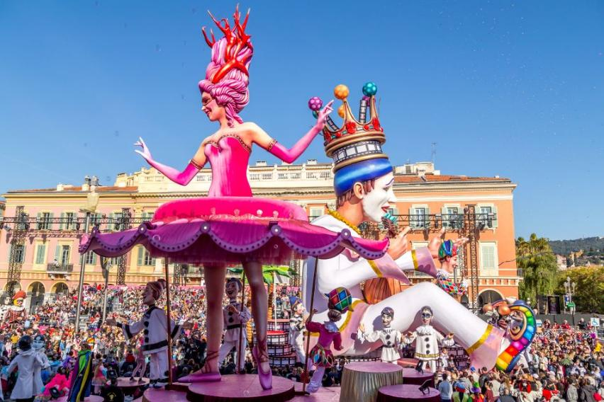

Slide 14


Slide 15
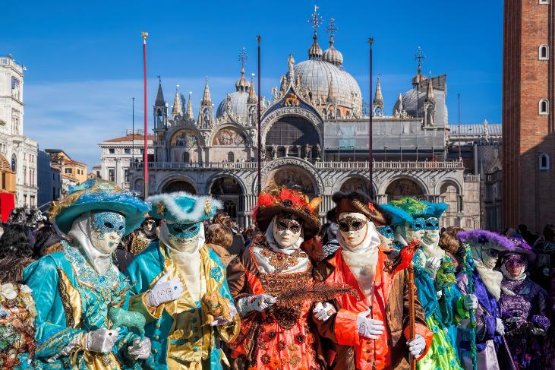
CARNAVAL DE VENISE du 22 Février au 4 Mars 2025
Masques vénitiens – Beaux costumes sur la Place Saint Marc et, les ruelles
Bal du Doge au Palais Pisani Moretta

Slide 16
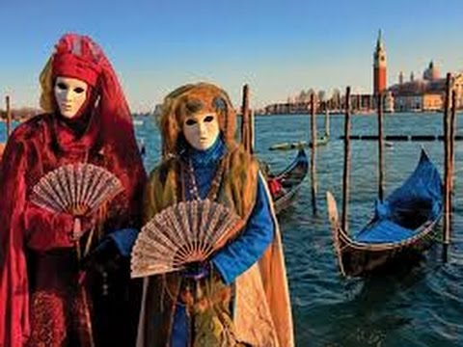
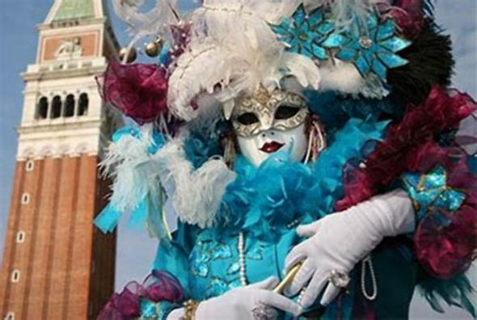

Slide 17
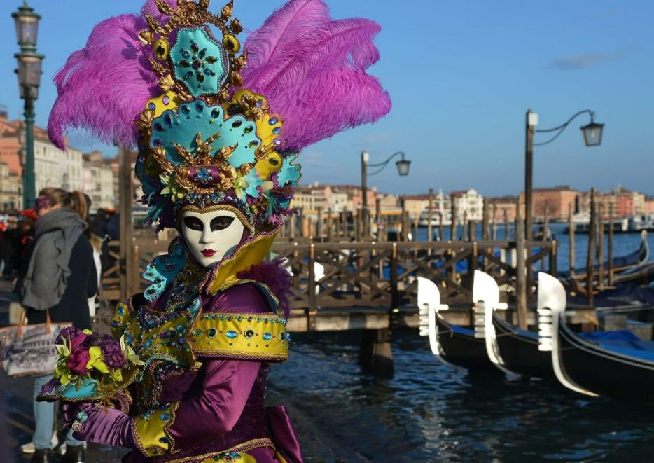

Slide 18
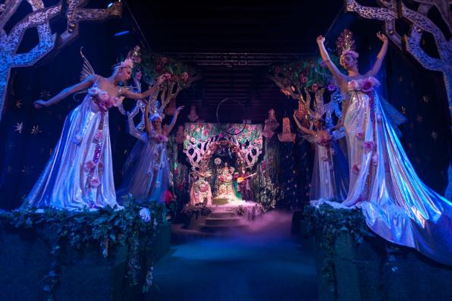
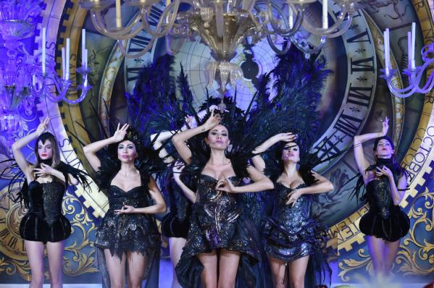
le Bal du DOGE à Venise
Palais Pisani Moretta

Slide 19
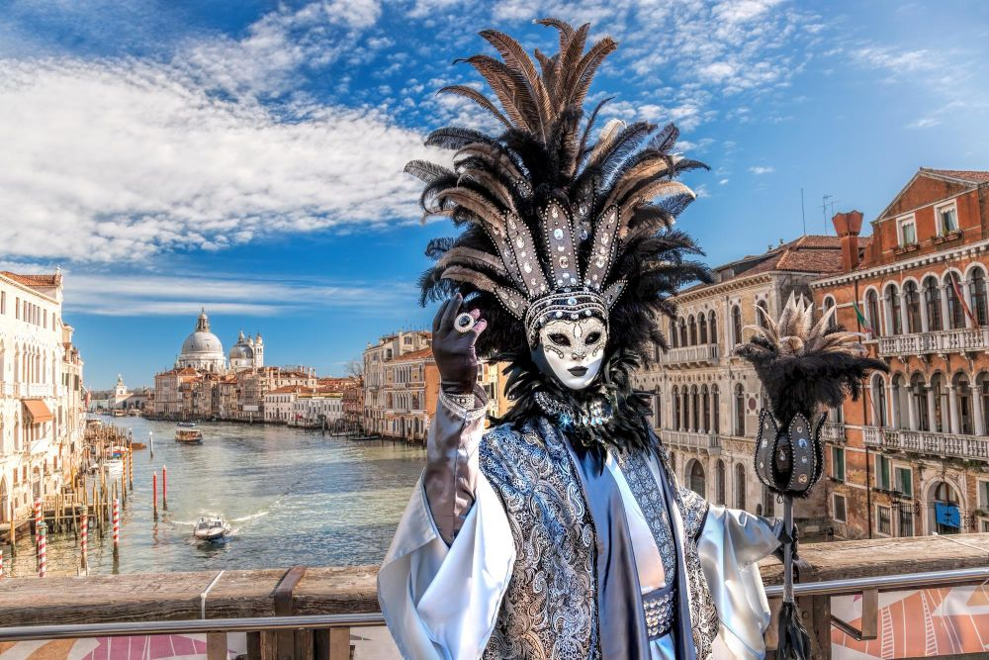

Slide 20
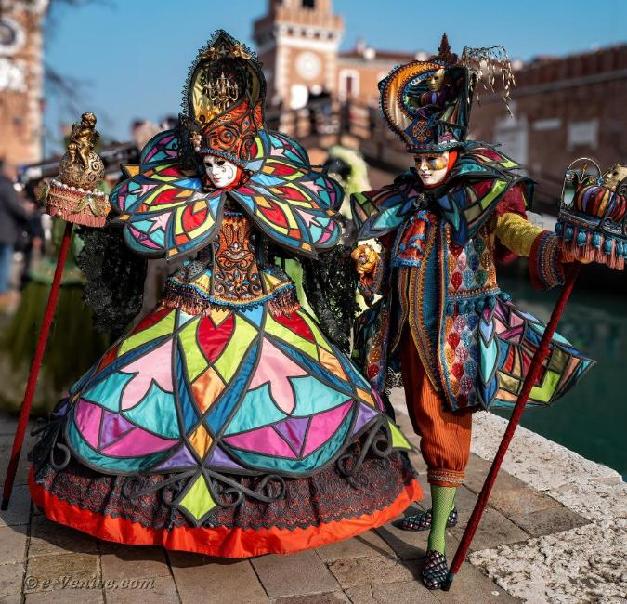

Slide 21
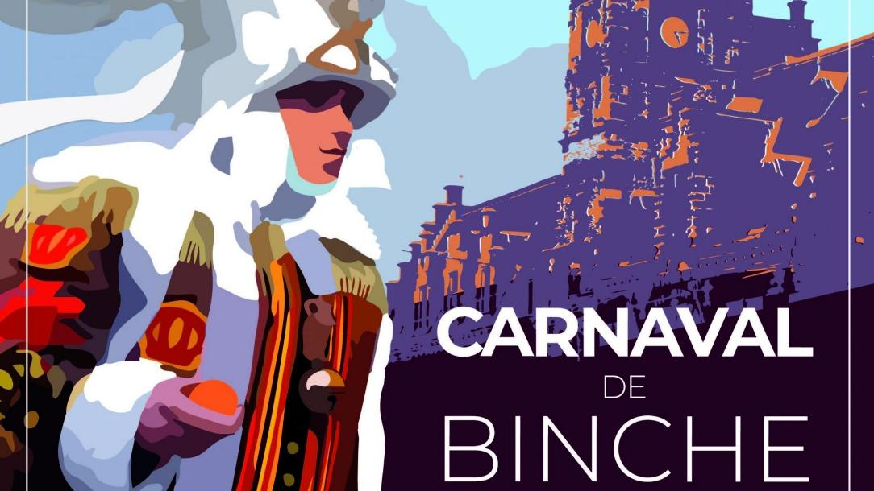
du 2 au 4 Mars 2025 CARNAVAL DE BINCHE en Belgique

Slide 22
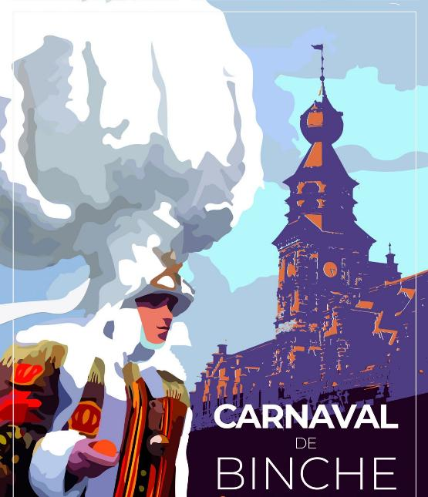
Pendant quelques jours, en Belgique
CARNAVAL de BINCHE

Slide 23
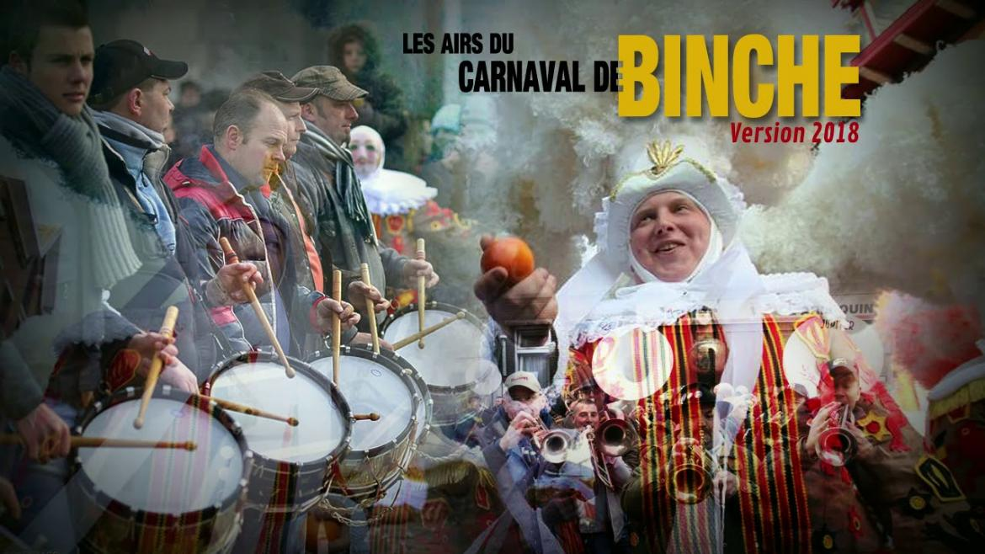

Slide 24
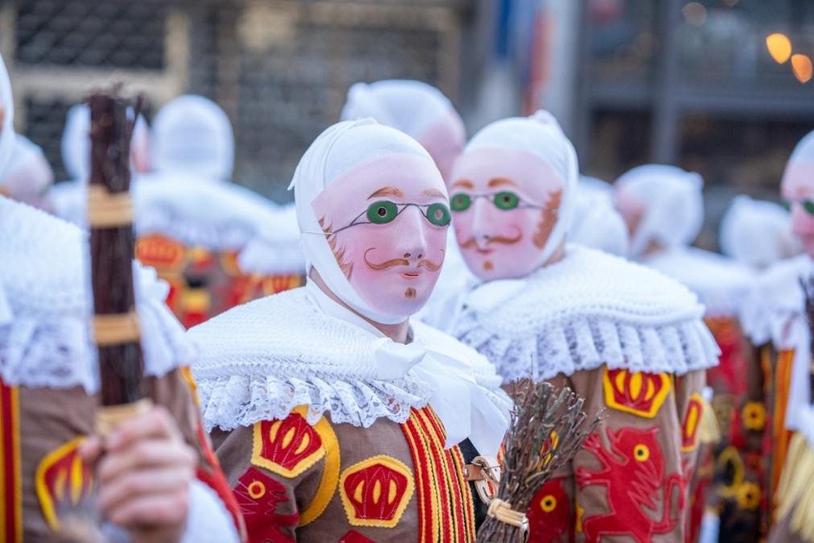

Slide 25
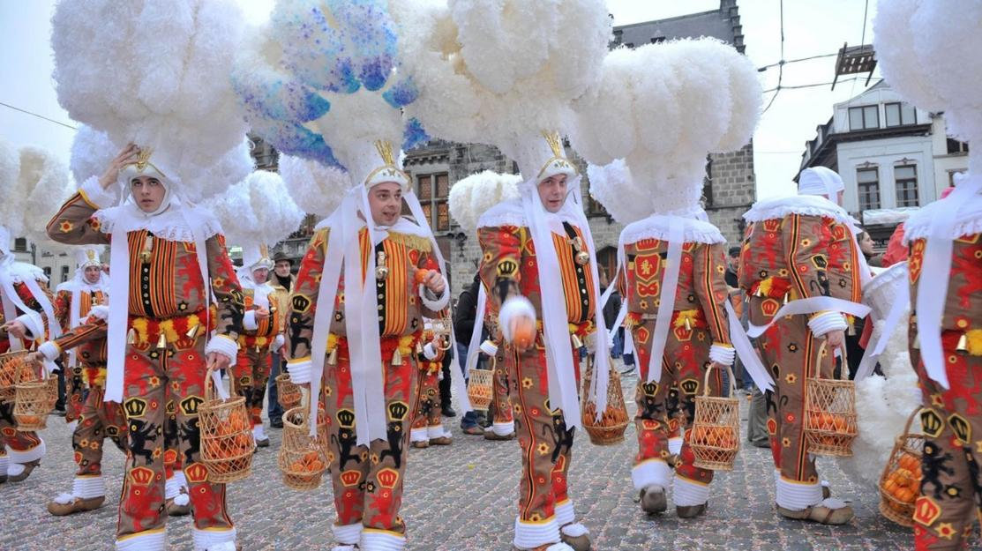
Sabots en bois – Costumes superbes – énormes chapeaux à plumes et, panier avec des oranges

Slide 26
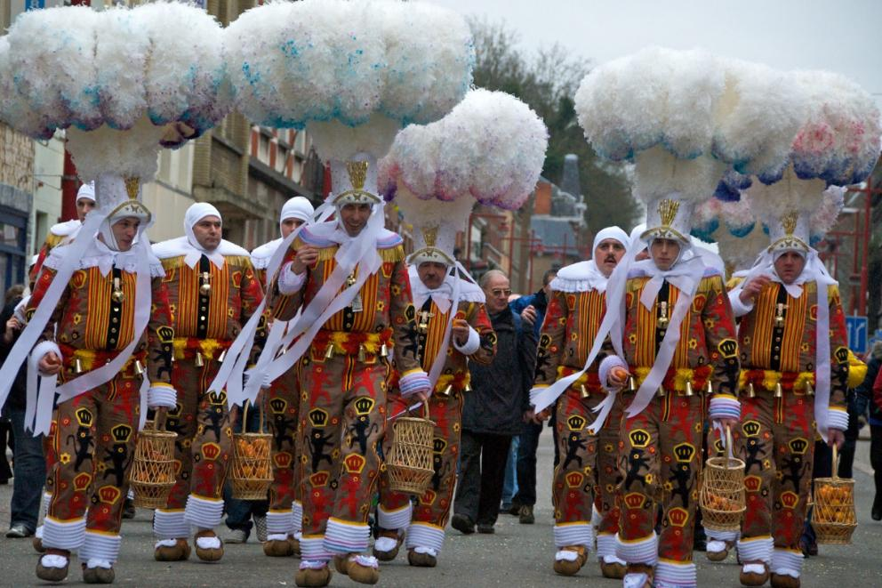

Slide 27
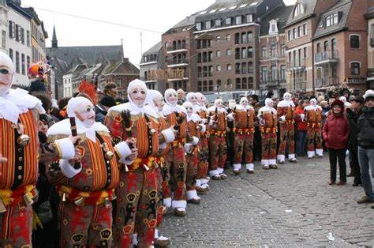
Défilé bruyant au son des sabots de bois sur les pavés et, de la fanfare
dans les rues de BINCHE en Belgique (carnavaldebinche.be)

Slide 28
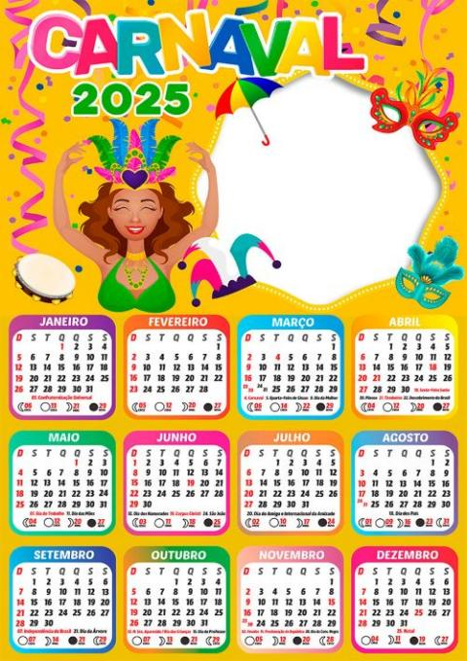
BINCHE
BELGIQUE

Slide 29
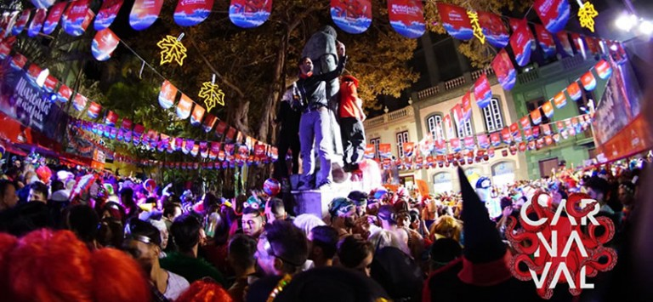
CARNAVAL DE TENERIFE à SANTA CRUZ - Musiques, paillettes au soleil, strass, chanteurs, musiciens
danseurs, spectacles, déguisements; feux d’artifice – défilés – Election de la reine

Slide 30
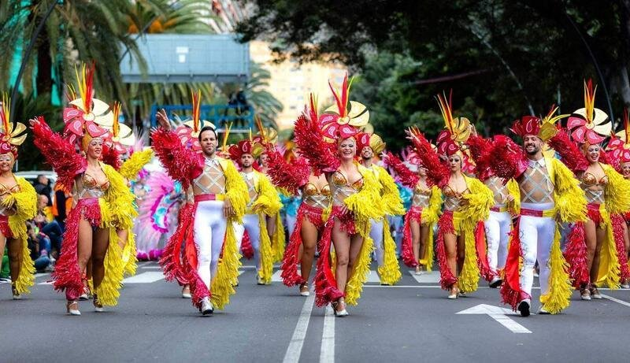

Slide 31
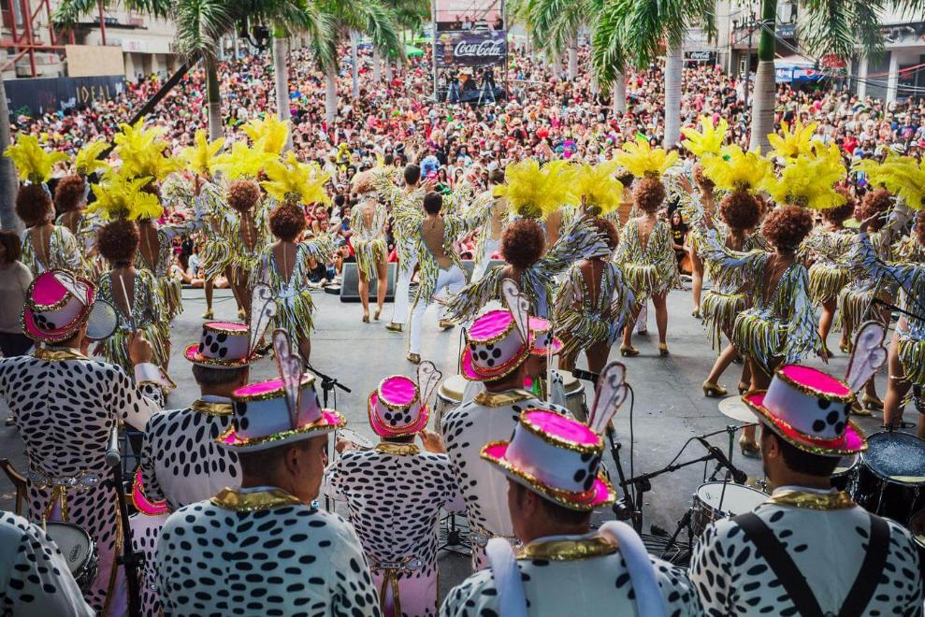

Slide 32
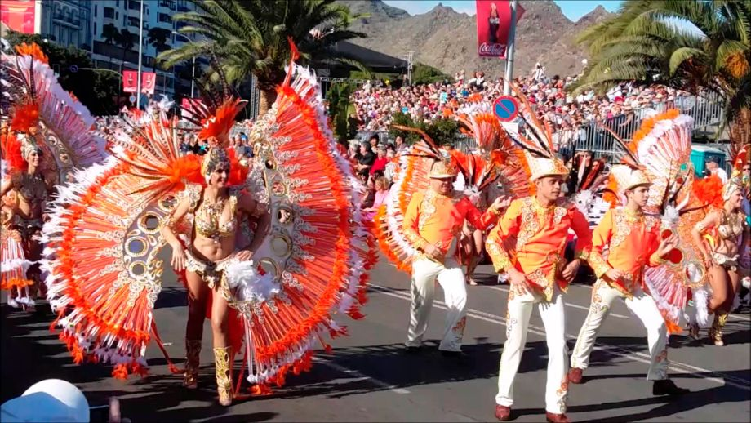

Slide 33
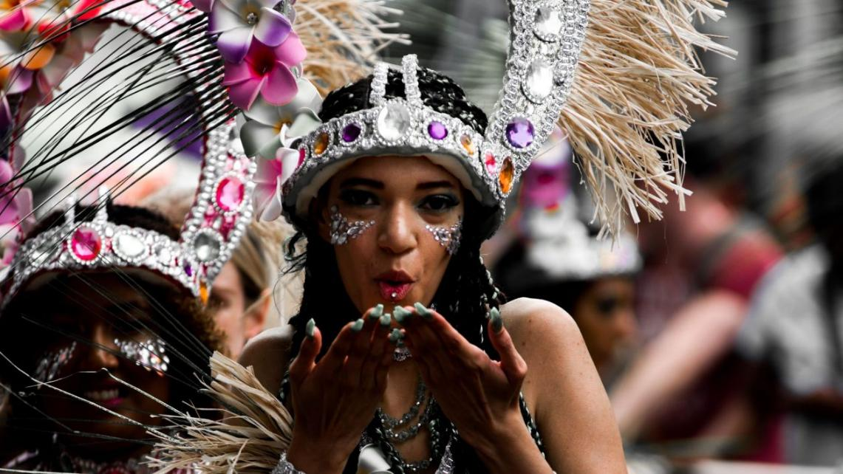

Slide 34
Lorient Et JackDidier Vous Propose Les Plus Beaux Carnavals 2025
Les Images Et Le Son Du Net
Daniel

